Slide 1
CO₂ Faktencheck zum Klimawandel
Dipl.-Ing. Hans Jörg Schmidt

Slide 2
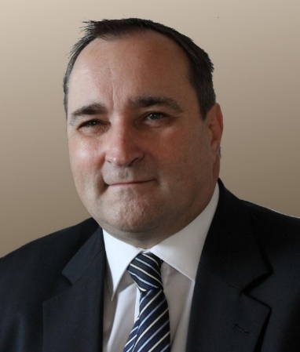
Hans Jörg Schmidt
Fachabitur und Facharbeiter für chemische Produktion
Studium Chemische Verfahrenstechnik MLU Halle Wittenberg
Informatik / Projektmanager / IT Manager
Hobbys: Fliegerei, amerikanische Fahrzeugtechnik, Geopolitik, Programmierung, Frühgeschichte
Verheiratet, ein Sohn, lebt in Thüringen

Slide 3
Inhalt
Was ist eigentlich Klima
Energieaustausch durch Wärmeleitung
Energieaustausch durch Stofftransport
Energieaustausch durch Strahlung
Wärmeenergie und Systemgrenzen
Die Lehrmeinung des IPCC
Treibhaus-Darstellung des IPCC
Abstrahlung und Gegenstrahlung
Atmosphäre und Zusammensetzung
Es gibt kein Treibhaus
Ist CO₂ tatsächlich so schädlich ?
CO₂ - woher und wohin
Ursache und Wirkung ???
Klimawandel ist Teil der Erdgeschichte
Idee des „global warming“
Die Wissenschaft ist doch gut, oder?
Konsens ist Nonsens
Studien zum Konsens sind Fake
Erneuerbare Energien
Elektromobilität
Wie Klimaschutz der Politik hilft
Politische Zielsetzungen
Der Faktor Bevölkerungswachstum
Und was kostet uns all dies?
Ein erschreckendes Fazit
Ihre Fragen

Slide 4
Das komplexe Thema Klimawandel
Kosten & Schlussfolgerungen
Wissenschaft und Konsens
Erdgeschichte
Realität
Politik und Energiewende
Wirtschaft
IPCC - Weltklimarat
Psychologie & Grundlagenwissen

Slide 5
Menschengemachter Klimawandel – kein Zweifel, aber weshalb?
Die Klimakrise ist real und wird vom Menschen durch Freisetzung von CO2 und weiteren Klimagasen verursacht – das glauben tatsächlich weit über 80% der Bevölkerung in den Industrienationen, denn sie wissen es nicht besser
Kein Lehrmaterial vermittelt die wichtigen Grundlagen der Thermodynamik, der Strömungsmechanik und der Meteorologie, die eine eigene Meinung zum Thema Klimawandel ermöglichen würden
Weder in Real- und Hauptschulen
Noch in Gymnasien
Stattdessen wird das Narrativ vom menschengemachten Klimawandel vermittelt
Nur ein interdisziplinäres technisches Studium, ein Studium der Geowissenschaften oder eine Pilotenausbildung bieten das erforderliche Fachwissen – idealerweise in Kombination
Und weil das so ist, kann man sich die bekannten Mechanismen von Religionen zunutze machen: Glaube, Angst, Verheißung, Ausgrenzung, Ablass, Eifer, Propheten und – ja, sogar Fanatismus.

Slide 6
Die religiöse Seite der Medaille
Glaube
Wo Wissen fehlt, wird dies durch Glauben kompensiert
Angst
Die Vernichtung der Menschheit droht
Verheißung
Wir haben es in der Hand, die Welt zu retten
Ausgrenzung
Wer anders denkt, der ist ein Leugner
Ablass
CO₂ Bepreisung und Zertifikate
Eifer
Grüne Parteien in Regierungsämtern, kaum aufzuhalten
Propheten
Greta Thunberg, Luisa Neubauer, …
Fanatismus
Klimakleber
Klerus
Weltklimarat IPCC und zuarbeitende Institute
Mönchsorden
Non Government Organisation – NGO‘s

Slide 7
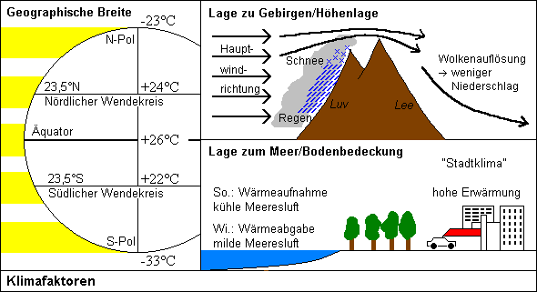
Was ist eigentlich Klima
Klima ist eine vom Menschen definierte Kategorie, die es uns ermöglicht, die Lebensbedingungen auf dieser Welt mit Hilfe sogenannter Klimazonen zu beschreiben.
Klima ist eine gemittelte Sicht auf durchschnittliche Temperaturen und Niederschläge der letzten 30 Jahre.
Klimazonen teilen die Welt in Bereiche mit konkret zu erwartenden klimatischen Bedingungen

Slide 8
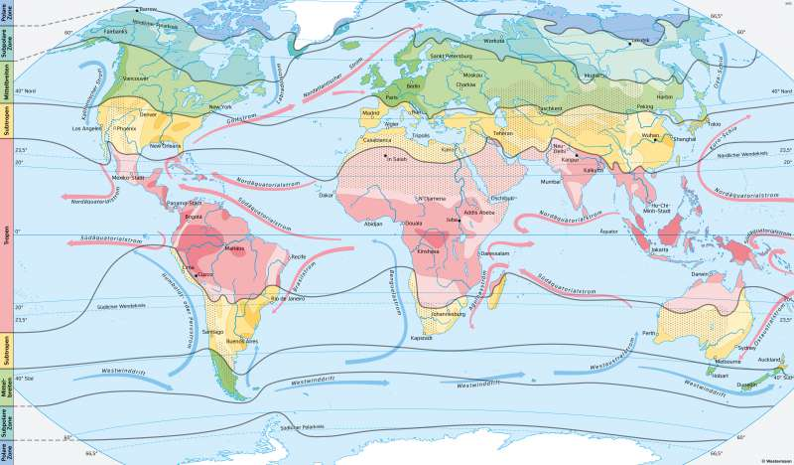
Was ist eigentlich Klima
Polare Zone
Subpolare Zone
Mittelbreiten
Subtropen
Tropen

Slide 9
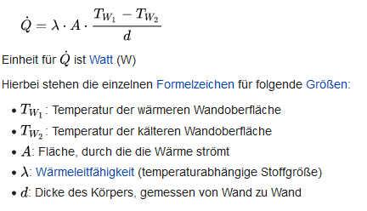
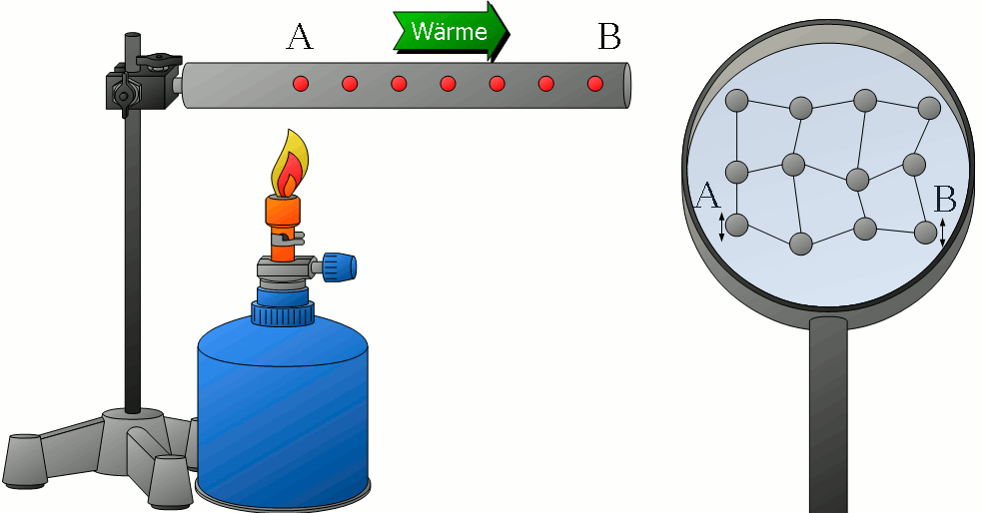
Energieaustausch durch Wärmeleitung
Wärmeleitung benötigt Medien und eine Temperaturdifferenz
Übertragung ausschließlich in Richtung niedrigerer Temperatur
Brownsche Teilchenbewegung ist Basis
Beispiele: Lötkolben, Hauswand, Bügeleisen, Bratpfanne

Slide 10
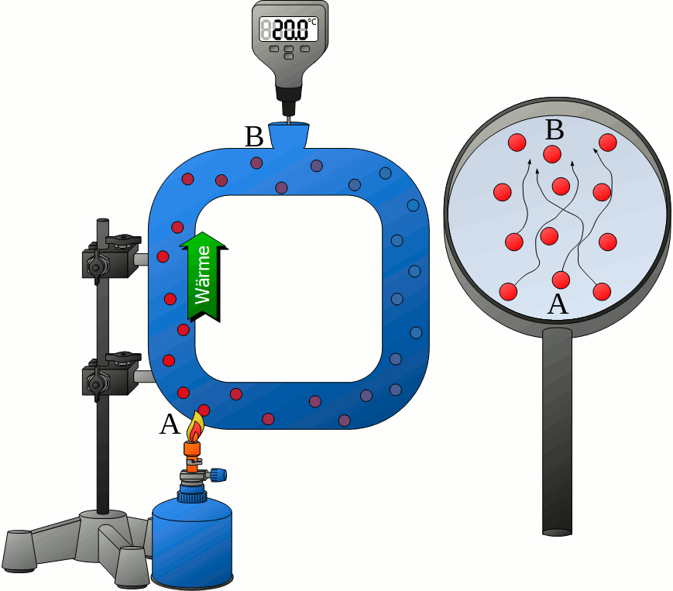
Energieaustausch durch Stofftransport
Wärmeübertragung durch Stofftransport benötigt ein Trägermedium
Übertragung durch strömendes Medium mit spezifischer Wärmeenergie
Vielfach schneller und effizienter als Wärmeleitung
Ursachen können unterschiedliche Kräfte sein, welche sich aus Druck, Temperatur, Dichte oder auch Schwerkraft ergeben
Beispiele: Heizung, Kühlung von Fahrzeugmotoren, Kühlung der Prozessoren in Computern

Slide 11
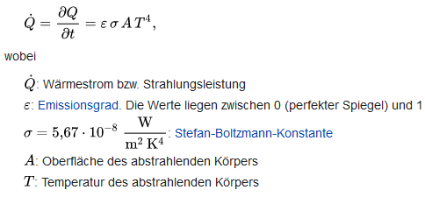
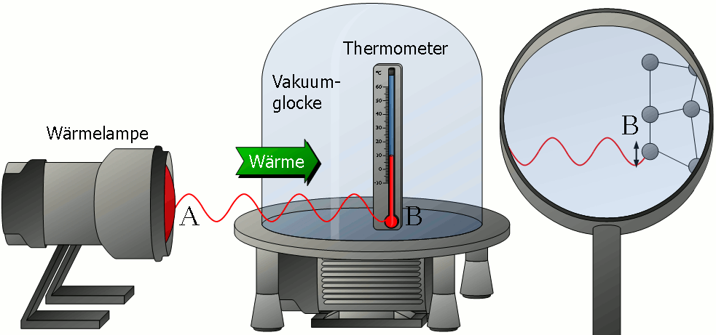
Energieaustausch durch Strahlung
Benötigt keinerlei Trägermedium
Wird von Materie abgegeben, sobald die Temperatur > 0 Kelvin ist
Der Wärmestrom ist von der Temperatur, der Fläche und weiteren stofflich charakteristischen Größen abhängig
Das T-hoch 4 Gesetz
Beispiele: Wärmelampe, Kaminofen, Sonne

Slide 12
Wärmeenergie und Systemgrenzen
Gemäß den bisher geltenden Gesetzen der Physik gilt für Energie, dass diese weder geschaffen noch vernichtet wird, sondern stets eine Umwandlung in andere Energieformen stattfindet.
Daraus ergibt sich, dass die Energie eines betrachteten Systems insgesamt konstant ist, und sich die Summen aus zugeführter und abgeführter Energie oder umgewandelter Energie komplett ausgleichen müssen
Hieraus entsteht die in der Technik oft verwendete Energiebilanz

Slide 13
Kosten & Schlussfolgerungen
Wissenschaft und Konsens
Erdgeschichte
Realität
Politik und Energiewende
Wirtschaft
IPCC - Weltklimarat
Psychologie - Grundlagenwissen

Slide 14
Die Lehrmeinung des IPCC
Das vom Menschen emittierte CO₂ (bis zu 38 Milliarden Tonnen pro Jahr, 600 Millionen davon entfallen auf die BRD) wirkt als Treibhausgas und führt zu einer globalen Erwärmung.
Im Ergebnis dieser fortschreitenden globalen Erwärmung
Steigen die Meeresspiegel um bis zu 61 Meter
Verschwinden die Gebirgsgletscher des Himalaja, und damit die Lebensgrundlage für bis zu 3 Mrd. Menschen
Steigen die globalen Temperaturen und überziehen weite Gebiete mit Hitzewellen und Dürren
Versauern die Meere, verschwinden Korallen und Krill
Wird Methan aus aufschmelzenden Permafrostböden zur weiteren Verstärkung der Erwärmung beitragen
CO₂ hat den Status eines „globalen Killers“

Slide 15
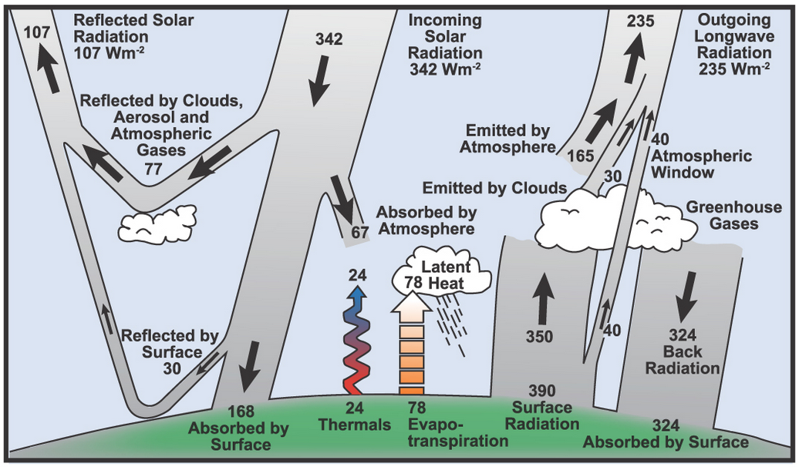
Treibhaus-Darstellung des IPCC
Der Kern der noch immer unbewiesenen Thesen des IPCC stellt den Energieaustausch durch Strahlung in den Mittelpunkt der Betrachtung.
Konvektion spielt eine untergeordnete Rolle. Das ist jedoch nicht korrekt und die Bedeutung der Konvektion wird klarer, wenn man sich deren Zusammenspiel mit der Strahlung vor Augen führt.
Was jedoch richtig dargestellt wurde, ist das energetische Gleichgewicht (Einstrahlung = Abstrahlung)

Slide 16
Kosten & Schlussfolgerungen
Wissenschaft und Konsens
Erdgeschichte
Realität
Politik und Energiewende
Wirtschaft
IPCC - Weltklimarat
Psychologie - Grundlagenwissen

Slide 17
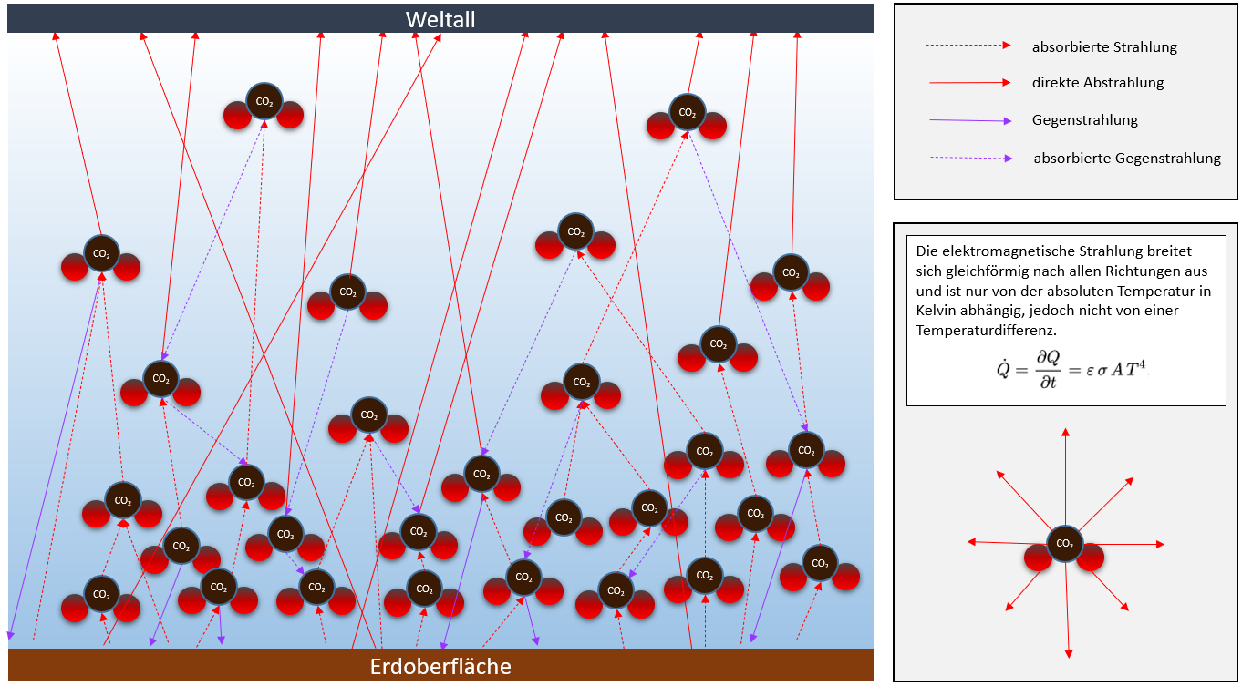
Abstrahlung und Gegenstrahlung
Die Gegenstrahlung ist ein reales Phänomen
Energie kann trotz allem nicht von einem kühleren auf ein wärmeres Medium übertragen werden
Strahlung und Gegenstrahlung sind von der Dichte der Atmosphäre abhängig, und damit auch von der Höhe

Slide 18
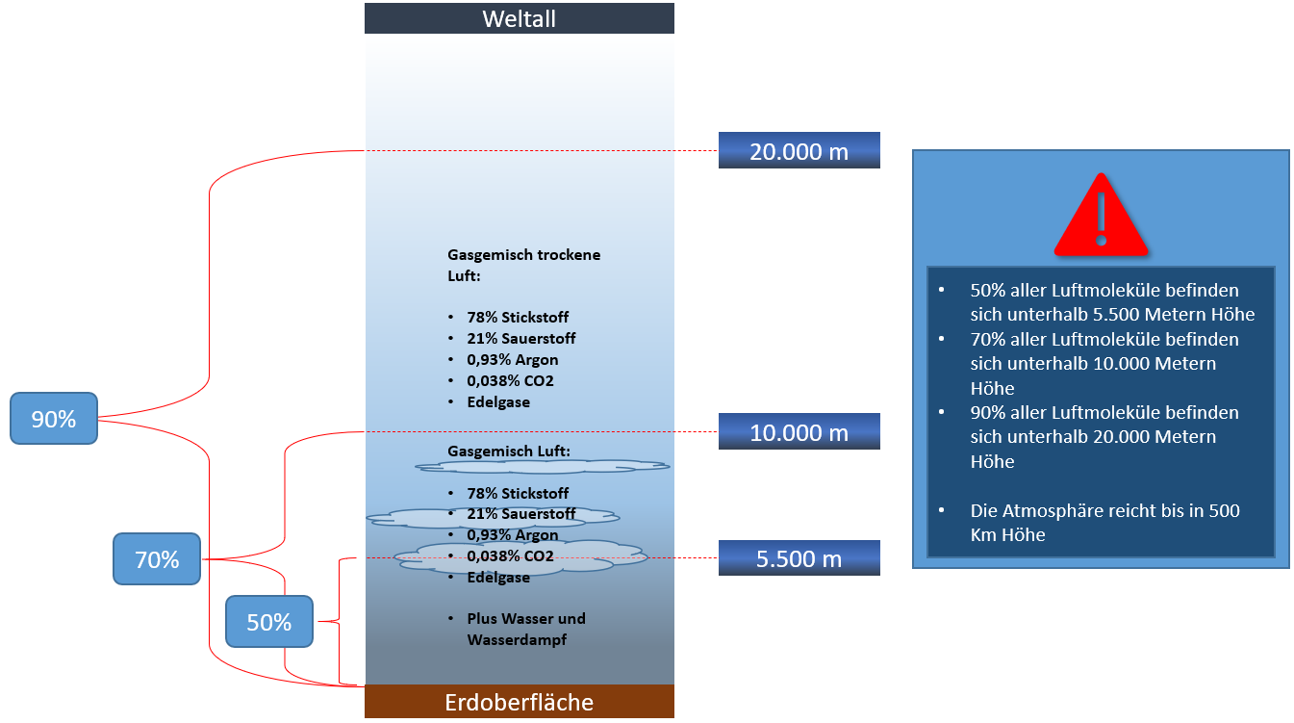
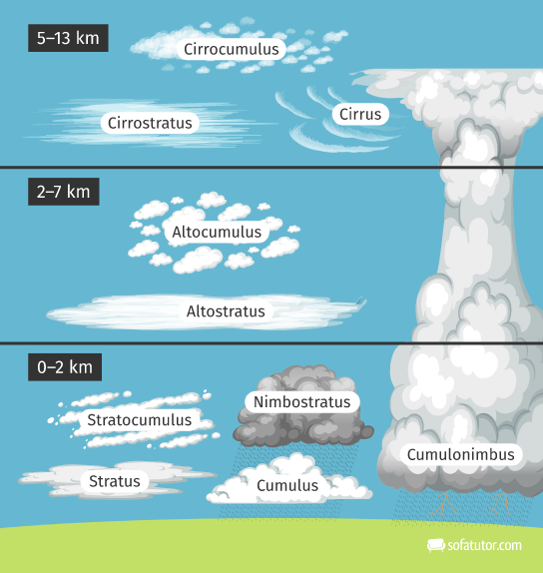
Atmosphäre und Zusammensetzung

Slide 19
Es gibt kein Treibhaus

Slide 20
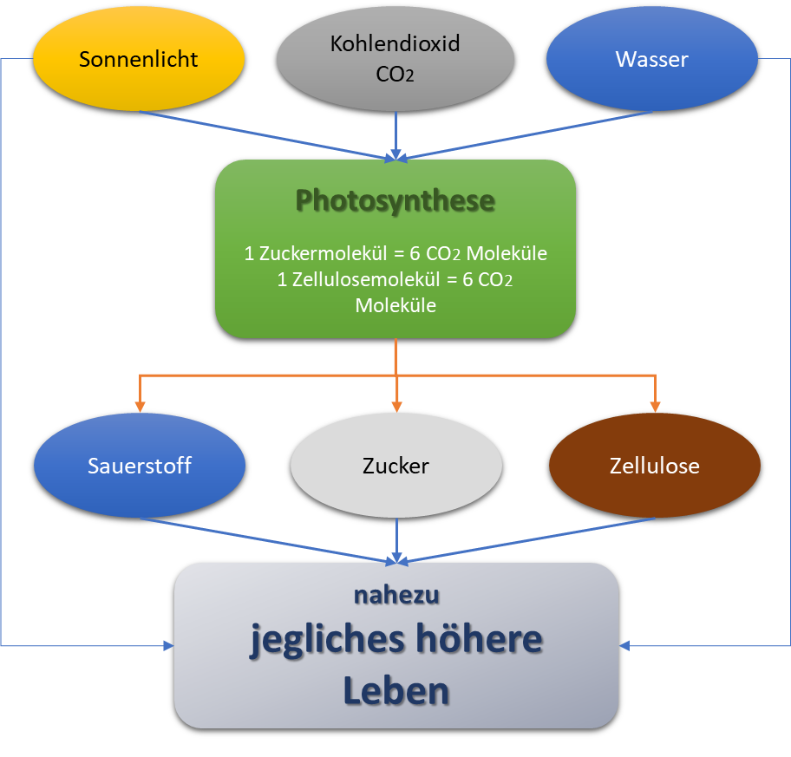
Ist CO₂ tatsächlich so schädlich ?
Auf keinen Fall, CO₂ ist neben Licht und Wasser die wichtigste chemische Verbindung in unserer gesamten Nahrungskette
Es ist geruchlos, geschmacklos und völlig ungiftig
Heute ist es nur noch ein Spurengas – mit ca. 400 ppm oder auch 0,039 % Anteil an unserer Luft

Slide 21
Kosten & Schlussfolgerungen
Wissenschaft und Konsens
Erdgeschichte
Realität
Politik und Energiewende
Wirtschaft
IPCC - Weltklimarat
Psychologie - Grundlagenwissen

Slide 22
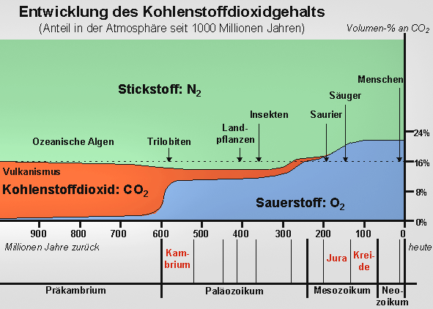
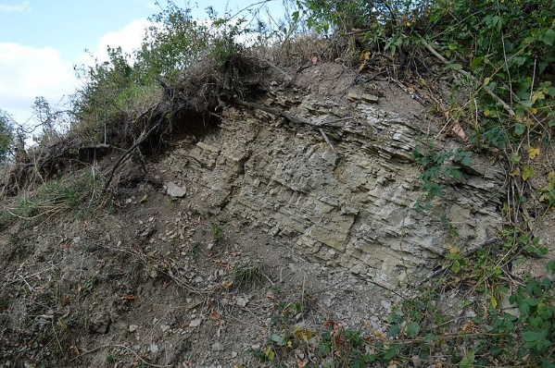
CO₂ - woher und wohin
Kernberge bei Jena: Relativ steil aufragende Kuppen aus Kalksteinen des Muschelkalks auf einem eher sanft ansteigenden Sockel aus Siliziklastika des Buntsandsteins
Von 16% auf 0,04%
99,75% des CO₂ sind verschwunden !!!

Slide 23
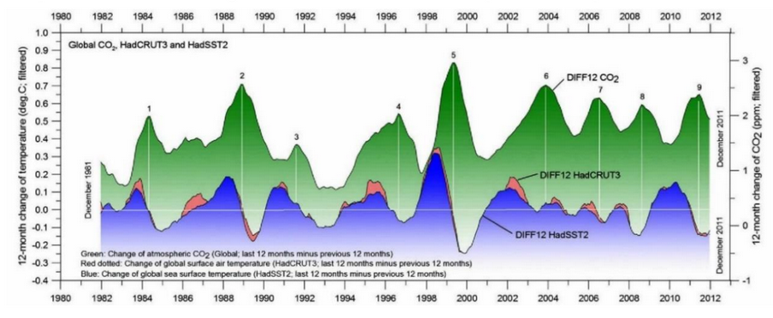
Ursache und Wirkung ???
CO2 bewirkt als Treibhausgas mit zunehmender Konzentration eine ebenfalls zunehmende Temperaturerhöhung, so die These
Vorliegende Daten zeigen jedoch ein genau umgekehrtes Bild, eine um 11 Monate verschobene Reaktion der CO2 Konzentration folgt der Temperatur:

Slide 24
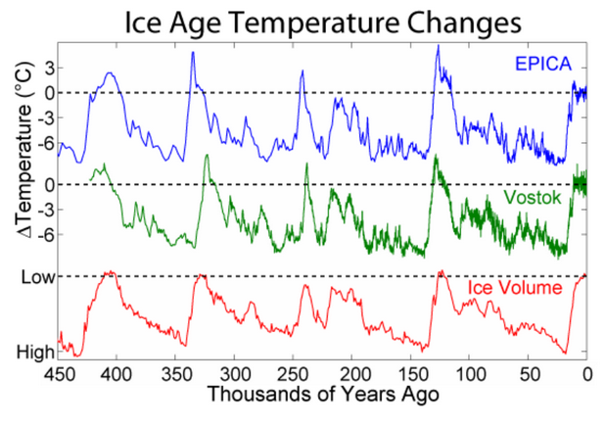
Klimawandel ist integraler Teil der Erdgeschichte
Die Erde war einst ein Schneeball, aber auch ein vollständiges Tropenparadies bis in die Antarktis – und das mehrfach, ganz ohne menschliches Zutun
Im Bild sehen wir eine Auswertung für die Vostok- und Epica- Eisbohrkerne der Antarktis. Die gestrichelte Kurve (die Nulllinie) entspricht der heutigen Temperatur. https://en.wikipedia.org/wiki/Ice_age#Recent_glacial_and_interglacial_phases)

Slide 25
Kosten & Schlussfolgerungen
Wissenschaft und Konsens
Erdgeschichte
Realität
Politik und Energiewende
Wirtschaft
IPCC - Weltklimarat
Psychologie - Grundlagenwissen

Slide 26
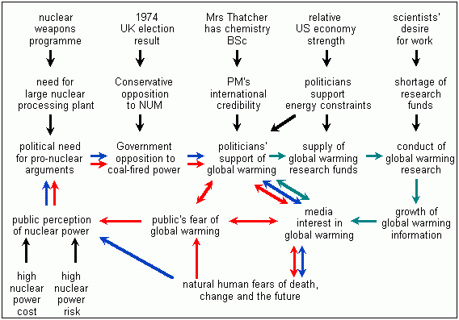
Idee des „global warming“
Joseph Fourier erkannte 1824 den natürlichen Treibhauseffekt.
Dieser Effekt wurde 1896 um die Erkenntnisse von Arrhenius zum möglichen Einfluss von CO₂ ergänzt
Politisch instrumentalisiert wurde CO₂ erstmals durch die Regierungen Frankreichs und Englands, da in beiden Staaten Waffenfähiges Nuklearmaterial benötigt wurde und ein genereller Arbeitskonflikt mit den Minengewerkschaften zum Problem für die Energieversorgung geworden war
Margreth Thatcher, von Beruf Chemikerin, gilt als Urheberin dieser Idee

Slide 27
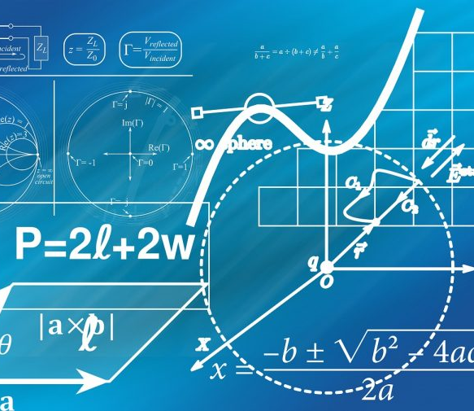
Die Wissenschaft ist doch gut, oder?
Wie kann das alles sein, die Wissenschaft ist doch eigentlich objektiv und über jeden Zweifel erhaben, oder?
Wer finanziert Wissenschaft und aus welchen Gründen
Wie sieht der Wissenschaftsbetrieb in der BRD tatsächlich aus
Was passiert, wenn der Herr Staatssekretär um wissenschaftlichen Beistand bittet, geht’s dann um Ergebnisse oder Namen
Alarmsignale:
Wenn Sie mir schon nicht glauben, dann glauben Sie doch wenigstens der Wissenschaft …
Der wissenschaftliche Konsens ist, …
Es ist wissenschaftlich belegt, dass …

Slide 28
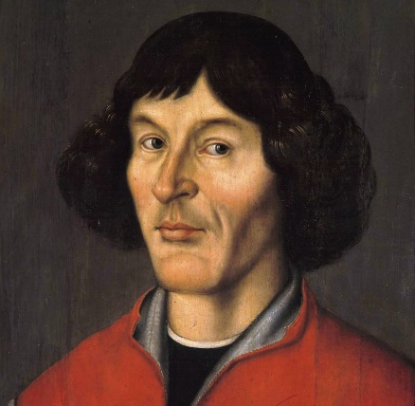
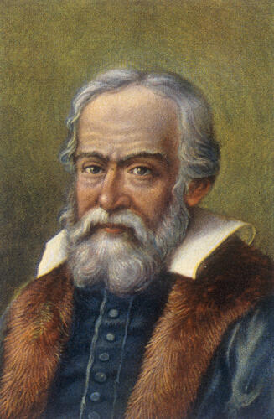
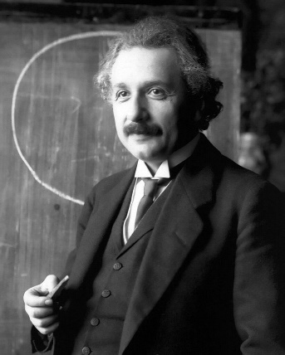
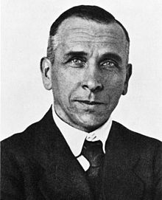
Konsens ist Nonsens
Das ein wissenschaftlicher Konsens einer absoluten Wahrheit entspricht ist möglich, aber die absolute Wahrheit ist nicht von dieser Mehrheitsmeinung abhängig
Im Regelfall sind es einzelne Wissenschaftler gewesen, die bestehenden Konsens zu Fall gebracht und das Wissen wirklich weiterentwickelt haben
Der Konsens hat sich stets gegen neue Konzepte gestellt
Einige bekannte Beispiele sind Kopernikus, Galilei, Einstein oder auch Wegener

Slide 29
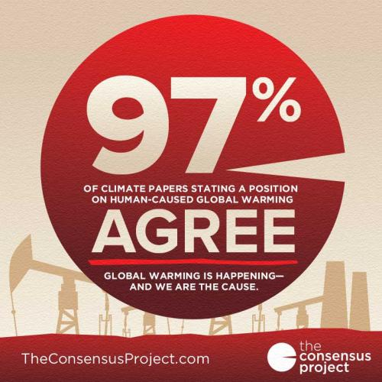
Studien zum Konsens sind Fake
Echte Wissenschaft ist anerkannte Methodik, bestehend aus Beobachtung, Theorie und Beweisführung – Konsens ist keine wissenschaftliche Methode!
Exemplarisch 3 bekannte Theorien, die sich allesamt als nicht haltbar herausgestellt haben:
2009 die Studie von Kendall Zimmermann und Peter Doran mit 97% Konsens
Von 10.000 Befragten gingen nur 77 in die 97% ein
2012 die Studie von John Cook et al, mit ebenfalls 97% Konsens
Zwei Drittel der 12.000 Publikationen wurden aus der Grundgesamtheit entfernt
2016 eine weitere Studie von James Lawrence Powell, diesmal mit sogar 99,4%
Auch hier sorgte unter anderem eine geschickte Auswahl in Kombination mit den richtigen Kriterien für die richtigen Ergebnisse aus 54.000 Publikationen
Die Studie von Powell ist bis auf den heutigen Tag die Handlungsgrundlage unserer Bundesregierung
Es sei mir gestattet an dieser Stelle das Bildungsniveau unserer Politiker anzuprangern, denn Inkompetenz scheint eine wesentliche Bedingung für ein Regierungsamt zu sein

Slide 30
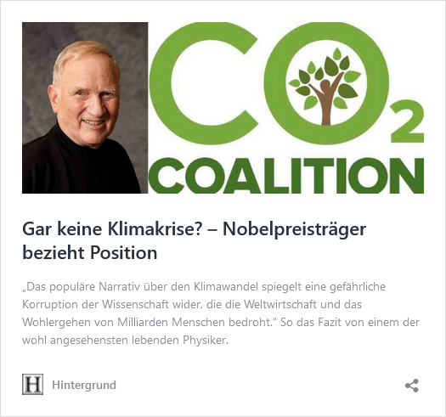
Nobelpreisträger Dr. John Clausen
Während seiner Rede auf der Veranstaltung „Quantum Korea 2023“ sagte Dr. John Clauser: „Ich glaube nicht, dass es eine Klimakrise gibt“, so ein Bericht der Seoul Economic Daily, der von der CO2-Koalition ins Englische übersetzt wurde.
Clauser fügte hinzu, dass „Schlüsselprozesse um das 200-fache übertrieben und missverstanden werden“ und beschuldigte den Zwischenstaatlichen Ausschuss für Klimaänderungen (IPCC), Fehlinformationen zu verbreiten.
In seiner Grundsatzrede, die er an junge koreanische Wissenschaftler und Studenten richtete, sagte Clauser, dass „Fehlinformationen von denen verbreitet werden, die politische und opportunistische Motive haben.“
Clauser erhielt 2022 zusammen mit zwei anderen Wissenschaftlern den Nobelpreis für Physik für seine Arbeit auf dem Gebiet der Quantenmechanik. Im Mai 2023 trat der renommierte Physiker in den Vorstand der CO2 Coalition ein, einer wissenschaftlichen Organisation, die die Vorteile von CO2 für die Umwelt hervorhebt und alarmistische Klimamodelle kritisiert.

Slide 31
Kosten & Schlussfolgerungen
Wissenschaft und Konsens
Erdgeschichte
Realität
Politik und Energiewende
Wirtschaft
IPCC - Weltklimarat
Psychologie - Grundlagenwissen

Slide 32
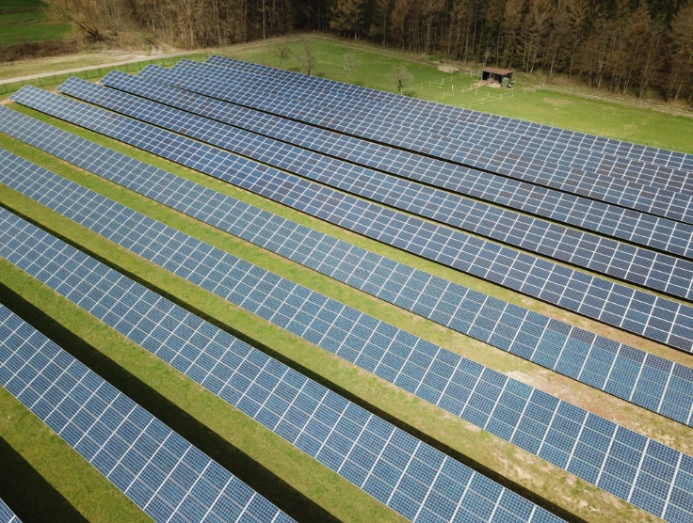
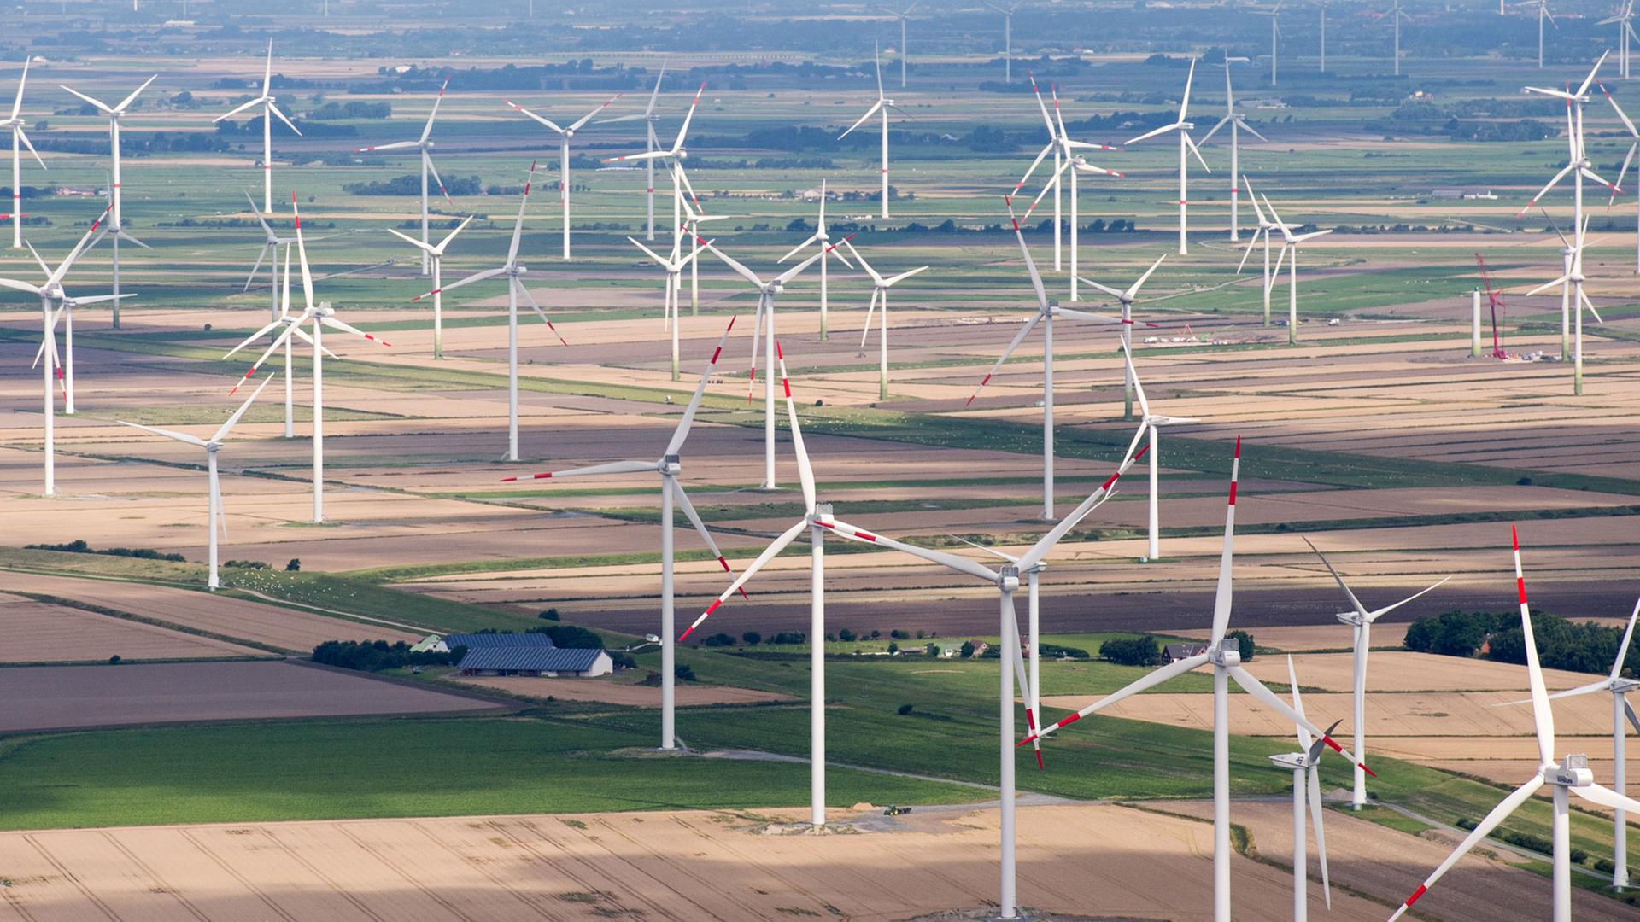
Erneuerbare Energien
Von allen erneuerbaren Energien erreicht nur Wasserkraft eine positive e2e Energiebilanz
Windkraft hat einen enormen Flächenbedarf und wird nicht in der Lage sein die Anforderungen aus der Elektromobilität auch nur zu 25% zu decken, überdies lassen sich diese aus Verbundwerkstoffen bestehenden Anlagen derzeit nicht Recyceln
Solarenergie hat einen zu niedrigen Wirkungsgrad und kann nur sinnvoll in Großkraftwerken in Wüstenregionen in Betracht gezogen werden, sie steht nur an sonnigen Tagen ausreichend zur Verfügung.
Wasserstoff ist als Speichermedium im Gespräch, allerdings ist dessen Wirkungsgrad ebenfalls mit 25% oder weniger sehr ungünstig, Lagerung und Transport sind eine Herausforderung
Die Forderung nach Elektromobilität und Wärmepumpen, der zeitgleiche Ausstieg aus Kohleverstromung und Kernenergie ist der vermutlich größte wirtschaftliche Schwachsinn, den je eine deutsche Regierung beschlossen hat, zumal nun nach grünem Willen alles nur noch mit grünem Strom betrieben werden muss, Fahrzeuge, Heizungen und was sonst noch an Verbrauchern in einem Industrieland anfällt
Obendrein werden die Kosten der Energiewende komplett auf die Bevölkerung abgewälzt, wobei nun auch die Wirtschaft unter die Räder kommt.

Slide 33
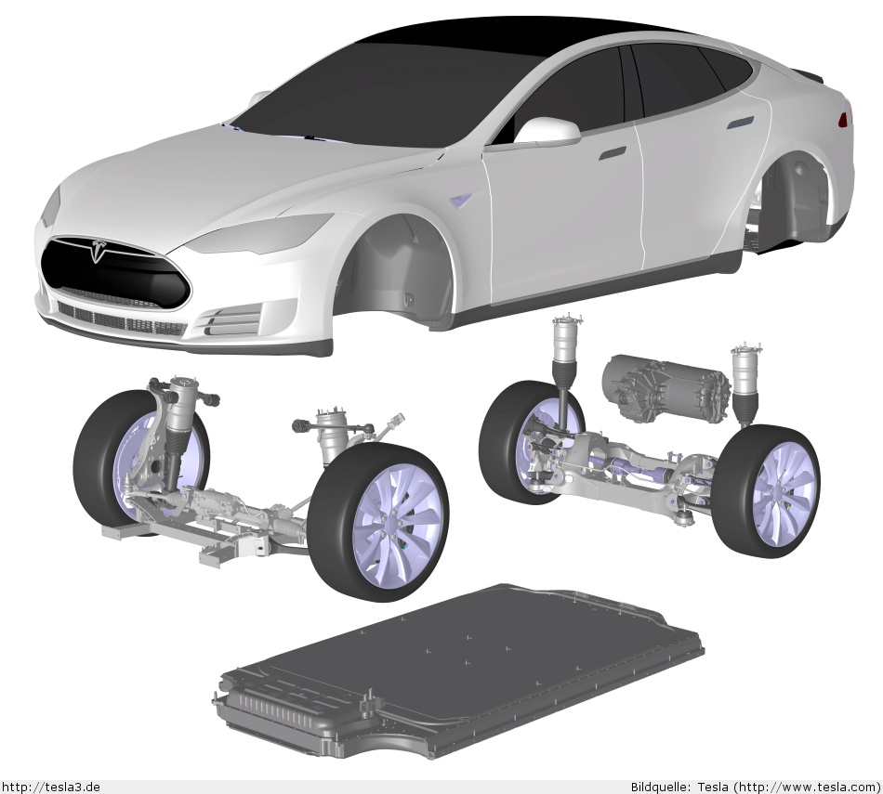
Elektromobilität
Elektromobilität ist mit absoluter Sicherheit als Zukunft der Automobilität zu betrachten, jedoch:
Die zur Verfügung stehenden Technologien zur Energiespeicherung sind zu träge und zu materialintensiv
Die deutsche Energiepolitik entfernt sich immer weiter von einer hierfür erforderlichen grundlastfähigen Energieversorgung
Eine erforderliche Ladeinfrastruktur kann derzeit nicht sinnvoll bereitgestellt werden
Die Batterien sind auf Basis aktueller Technologie bei Unfällen tickende Brandbomben
Gebrauchtfahrzeuge sind so gut wie unverkäuflich
Eine sinnvolle breite Einführung kann nur in Betracht gezogen werden, wenn die genannten Probleme gelöst sind
Es ist und bleibt „wishfull thinking“ einer bornierten und ideologisch getriebenen Politikerkaste, die bestehenden Probleme zu ignorieren und Elektrofahrzeuge ohne die notwendigen Technologien mit Gewalt in einen hierfür nicht vorbereiteten Markt zu drücken.

Slide 34
Kosten & Schlussfolgerungen
Wissenschaft und Konsens
Erdgeschichte
Realität
Politik und Energiewende
Wirtschaft
IPCC - Weltklimarat
Psychologie - Grundlagenwissen

Slide 35
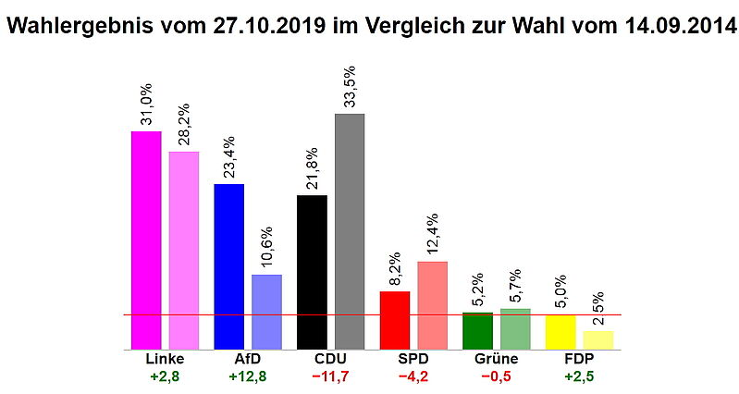
Wie Klimaschutz der Politik hilft
In Deutschland hat sich die Parteienlandschaft mit der AfD grundlegend verändert. Es ist bereits Realität, dass die sogenannten großen Volksparteien CDU, CSU und SPD nicht mehr mehrheitsfähig sind – nicht einmal als große Koalition
Unsichere Wähler den Grünen in die Arme zu treiben ist aus Sicht der sogenannten bürgerlichen Mitte immer noch besser, als deren Stimmen in den Lagern von Linken oder gar der AfD zählen zu müssen
Pünktlich zu Wahlen springt Greta aus dem Hut – wie der Karnickel eines Magiers. Mainstreammedien puschen diese Ereignisse und auch die Manipulation alternativer Medien ist mittlerweile ein probates Erfolgsrezept
Es ist ein wahres Meisterstück hiesiger Propaganda, dass ein Volk regelrecht darum bettelt, vom Staat finanziell erleichtert zu werden, diesen Klimawahn findet man in sonst keinem anderen Land dieser Welt, obwohl der Effekt nicht messbar sein wird – haben Sie schon jemals von einer messbaren Temperaturabsenkung gehört?

Slide 36
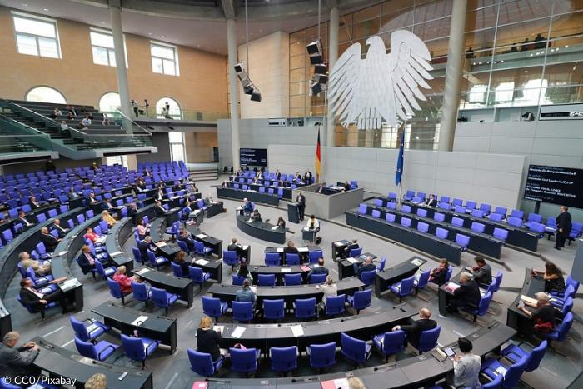
Politische Zielsetzungen
Klimaschutz taugt als EINZIGES derzeitiges Thema, um die Menschheit hinter einer gemeinsamen Zielsetzung zu vereinen und im Namen dieser Zielsetzung ganze Volkswirtschaften und Einkommenssituationen neu zu gestalten
Nutzung bekannter religiöser Psycho-Methodik, Bedrohung und schüren von Ängsten, Verheißung, Erlösung, Propheten und Ablasshandel
Finanzierung einer weltweiten Lobby-Organisation sowie von NGO‘s – wie die altbekannten Mönchsorden im Gespann mit der heiligen Mutter Kirche
Politische Selbstinszenierung, gerade Deutschland schiebt noch immer Frust wegen der befleckten Vergangenheit, da käme die Rolle des Weißen Ritters gerade recht, soweit man auch noch technologisch diesen Poker für sich entscheiden kann, ist aber in der Realität nicht so, denn China macht hier das Rennen
Schaffung neuer Märkte und damit Anlagemöglichkeiten in einem bereits völlig überhitzten internationalen Markt

Slide 37
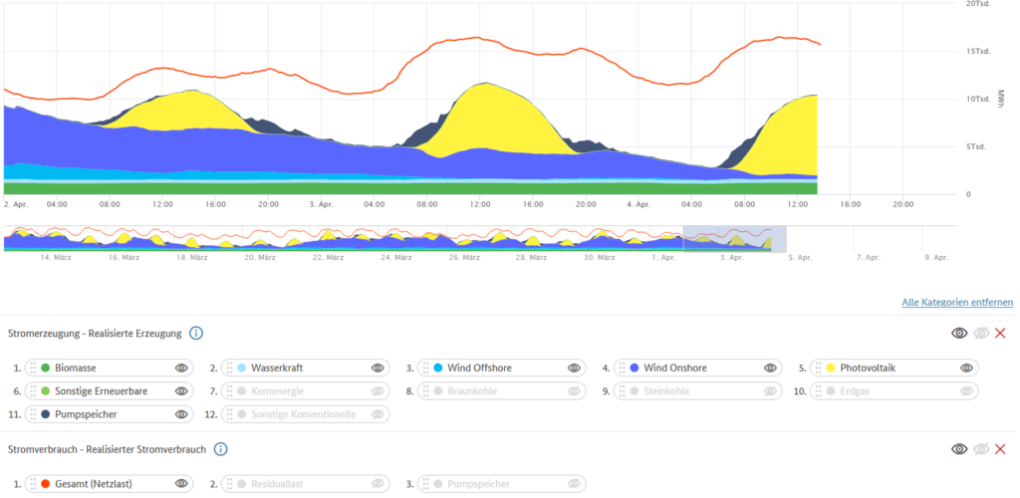
Energiemix und Energieherkunft
Deutschland schaltet seine Kernkraftwerke ab, auch Kohle soll demnächst nicht mehr erlaubt sein und GAS verteuert sich erheblich.
Mit jetzt 180 Cent pro Kilowattstunde haben sich die Preise in 09/2022 für Erdgas binnen zweier Jahre verneunfacht. Das liegt am Ausfall großer Lieferungen aus Russland.
Deutschland will künftig die benötigte Elektroenergie aus Wind und Sonne erzeugen, und damit auch Elektromobilität und Wärmepumpen versorgen können, welche mindestens zu einer geschätzten Verdoppelung des Energiebedarfs führen werden
https://www.smard.de/

Slide 38
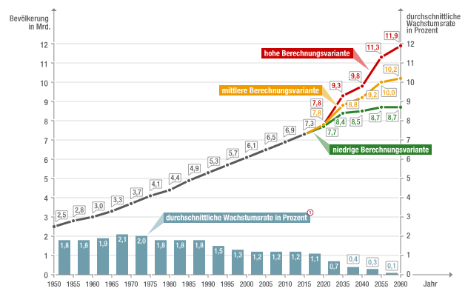
Der Faktor Bevölkerungswachstum
Die UNO geht bis 2050 von weiteren 2 Mrd. Menschen aus
Das entspricht einer Steigerung um 26%.
Bei 40 Mrd. Tonnen CO2 ergeben sich proportional weitere 10 Mrd. Tonnen CO2 pro Jahr.
Wegen der lokalen Herkunft reduziert sich das auf 5 Mrd. Tonnen pro Jahr.
Deutschland wird bis 2050 0,5 Mrd. Tonnen pro Jahr sparen, andere Länder weit weniger

Slide 39
Kosten & Schlussfolgerungen
Wissenschaft und Konsens
Erdgeschichte
Realität
Politik und Energiewende
Wirtschaft
IPCC - Weltklimarat
Psychologie - Grundlagenwissen

Slide 40
Und was kostet uns all dies?
Jürgen Trittin, Bündnis 90 – Die Grünen, hatte die Kosten für die Energiewende mit nicht mehr als einer Kugel Eis pro Monat angegeben
Tatsächlich reden wir jedoch über mehr als 2.000 € pro Jahr für einen dreiköpfigen Haushalt, bestehend aus Elektroenergie, Wärme, Tank-Kosten und zahlreichen weiteren indirekten Kostenumlagen auf alle möglichen Produkte. Diesen Wert möchten die Grünen gern noch deutlich weiter nach oben treiben.
Mit der zusätzlichen CO₂ Bepreisung steigen diese Belastungen zusätzlich um bis zu 35 Milliarden Euro im Jahr
Sollte Habecks Heizungshammer zum Gesetz erhoben werden, liegen dessen Kosten bei weiteren geschätzten 1.400 Milliarden Euro – zu tragen durch das ach so wohlhabende deutsche Volk
Grüner Wasserstoff ist nun der vermeintliche Heilsbringer, doch dessen Kosten sind mehr als doppelt so hoch wie jene von Erdgas, vom Preis ganz zu schweigen (75,-€ vs. 160,-€ pro MWh). Abgesehen von der katastrophalen Energieeffizienz sucht man diese Lücke nun über den CO₂-Preis politisch zu schließen.
All dies wird jedoch abgesehen von der Verarmung der BRD gar nichts bewirken, denn:
Diese völlig unnütze Energiewende wird uns laut McKinsey bis 2045 mindestens weitere 6 Billionen € kosten, das sind ungefähr 200 Milliarden im Jahr (ohne Heizungshammer) – für einen Hauch von Nichts, dessen Effekt nicht einmal messbar ist. (Das ist übrigens nicht die Aussage von McKinsey)

Slide 41
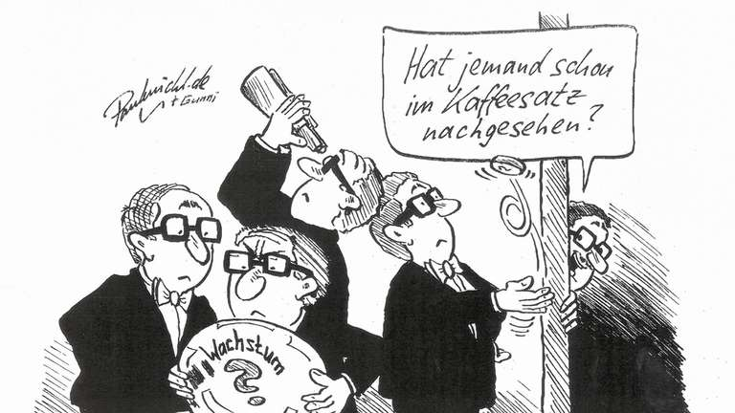
Ein erschreckendes Fazit
Selbst wenn CO₂ schädlich wäre, führt die CO₂ Einsparung von Ländern mit weniger als 2% Anteil an den menschlichen Emissionen zu einer nicht sinnvoll messbaren Temperaturreduktion von nur 0,0007 °C
Bei sich ändernder Temperatur ändert sich die Abstrahlung mit der 4. Potenz und sorgt für ein erneutes energetisches Gleichgewicht – wir werden also nicht in wenigen Jahren gegart
Der Vergleich mit einem Treibhaus ist physikalischer Unsinn, es gibt keine atmosphärische Schicht von sogenannten Treibhausgasen – diese sind in unserer Luft homogen verteilt
In den unteren Luftschichten ist konvektiver Wärmeaustausch weit wichtiger als Strahlung, dies wird von den IPCC-Modellen geleugnet, oder zurechtgebogen
Bevölkerungszuwachs wird jegliche Schutzmaßnahmen pulverisieren, die bis zu 6 Billionen Euro Kosten, 200 Mrd. pro Jahr, für die CO₂ Ziele 2050 werden der Bevölkerung aufgedrückt – ohne jegliches messbare Ergebnis
Der wissenschaftliche Konsens zahlreicher Studien wurde gezielt hergestellt und existiert so in der Realität nicht. Überdies ist Konsens die in der Wissenschaft schädlichste aller möglichen Positionen. Die Wissenschaft ist gekauft.
Klimaschutz ist ein die Realität verleugnender Ansatz !

Slide 42
Ihre Fragen
https://klimafaktencheck.de

